Slide 1


АНАЛИЗ ПОВЕДЕНИЯ СИСТЕМЫ С ИСПОЛЬЗОВАНИЕМ КОНТЕКСТНЫХ ДИАГРАММ (DFD)
Работу выполнили учащиеся ГР. K3240:
Балдина Дарья
Бахирева Ирина
Кулагина Светлана
Чуб илья
Преводаватель: Говорова Марина Михайловна

Slide 2

Предметная область
Магазин модной одежды «Дюймовочка» ведет непосредственную работу с клиентами по вопросам розничной торговли модной одеждой
2

Slide 3

Цель
Проектирование функциональной модели АИС магазина одежды на уровне анализа поведения системы с использованием DFD-диаграмм, а так же получение практических навыков в области контекстных диаграмм
3

Slide 4

Задачи
Изучить описание и бизнес-процессы магазина «Дюймовочка»
Выделить основной процесс и внешние сущности
Составить контекстную диаграмму нулевого уровня и детализированную контекстную диаграмму
4

Slide 5

Назначение ИС
Описание и детализация процессов в магазине одежды «Дюймовочка»
5

Slide 6

Методы и средства реализации
Составление диаграмм - CA ERwin Process Modeler
Составление презентации - MS Power Point
Средство коммуникации - Discord
6

Slide 7
Внешние сущности:
Специалист по работе с клиентами
Поставщик
Бухгалтер
Юрист
Клиент
Управляющий
Специалист по реализации
Основной процесс
Розничная продажа одежды
7

Slide 8
Диаграмма нулевого уровня
8

Slide 9
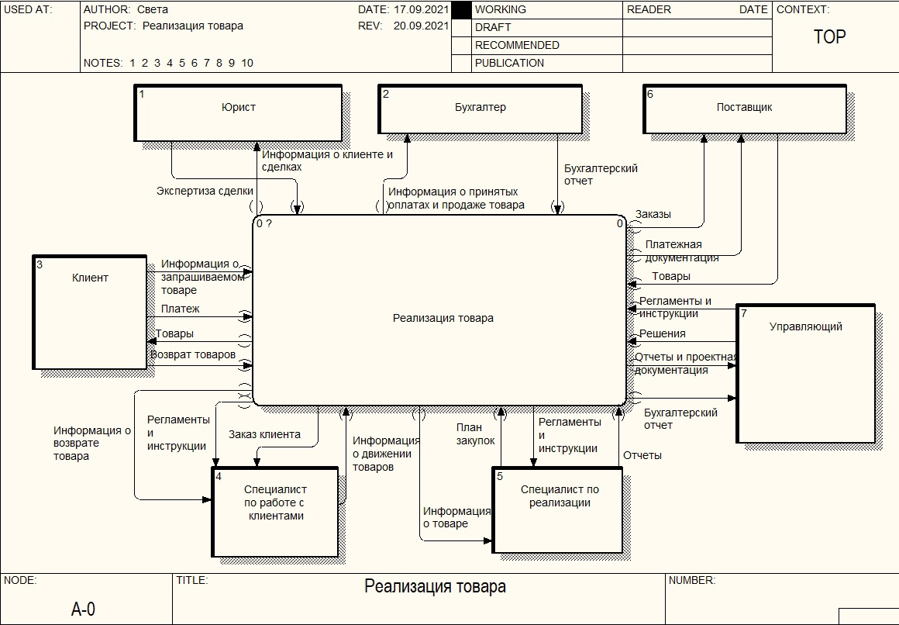
9

Slide 10
Детализированная контекстная диаграмма
10

Slide 11
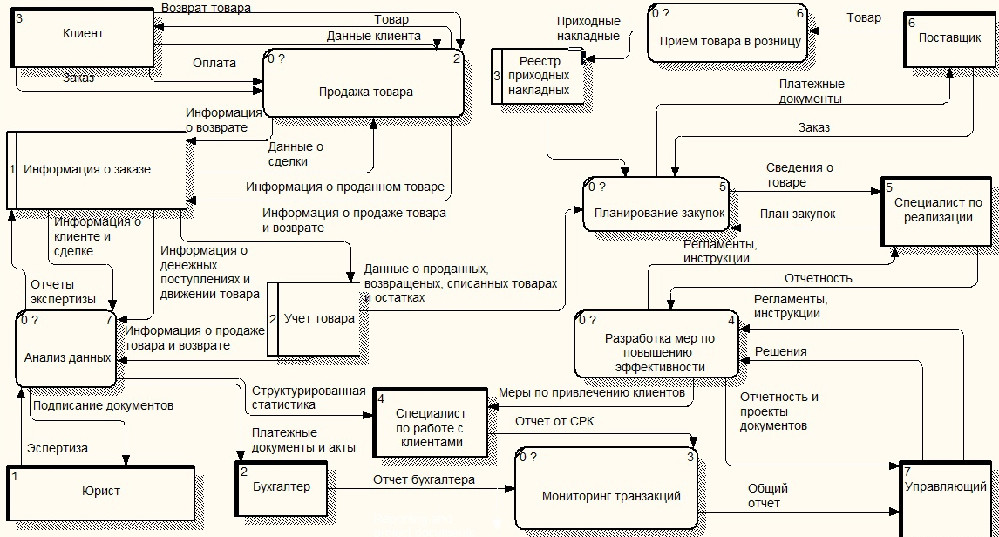
11

Slide 12
Выводы
Был проведен анализ функционального поведения системы
Были изучены бизнес-процессы магазина и выделены внешние сущности, их потоки
Была разработана диаграмма нулевого уровня и детализированная контекстная диаграмма
12

Slide 13

Спасибо за внимание!
13

Slide 14

Список источников
Пример построения диаграммы потоков данных (Data Flow Diagram)
Лабораторный практикум. Анализ поведения системы с использованием контекстных диаграмм (DFD)
14

